Slide 1





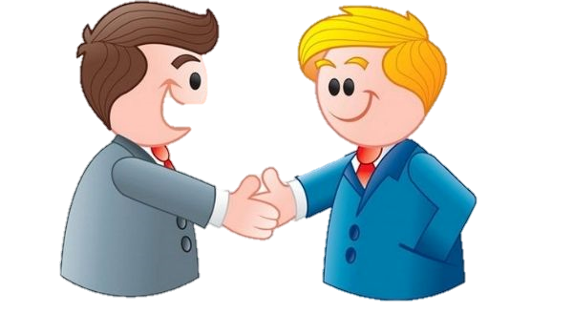
Thứ ...ngày.... tháng.... năm 2022
Đạo đức
Bài 5 Giữ lời hứa

Slide 2
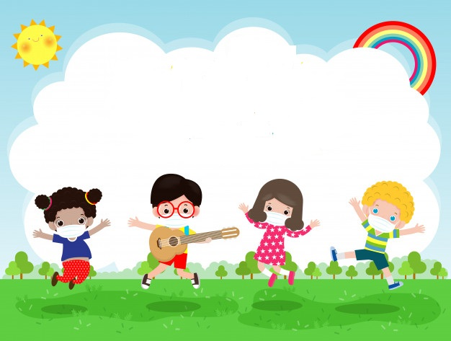
KHỞI ĐỘNG

Slide 3


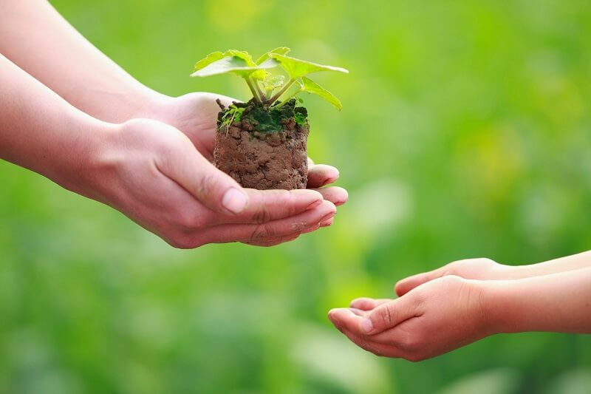
Chia sẻ trải nghiệm:
- Đã có ai hứa với em điều gì chưa?
- Người đó có thực hiện được lời hứa với em không?
- Khi đó, em cảm thấy thế nào?

Slide 4

Khám phá

Slide 5
Hoạt động 1
Tìm hiểu biểu hiện của việc giữ lời hứa.

Slide 6


1
Tìm hiểu biểu hiện của việc giữ lời hứa.
a. Kể chuyện theo tranh và trả lời câu hỏi sau:
Hoạt động nhóm

Slide 7
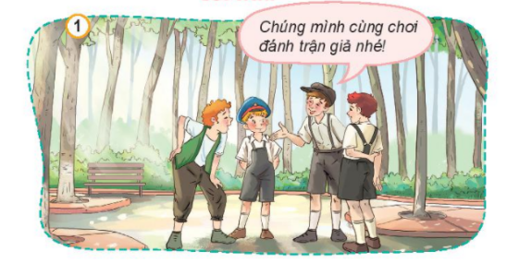
1
Tìm hiểu biểu hiện của việc giữ lời hứa.
a. Kể chuyện theo tranh và trả lời câu hỏi sau:
LỜI HỨA

Slide 8
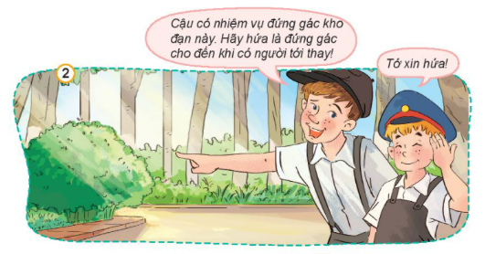
1
Tìm hiểu biểu hiện của việc giữ lời hứa.
a. Kể chuyện theo tranh và trả lời câu hỏi sau:
LỜI HỨA

Slide 9
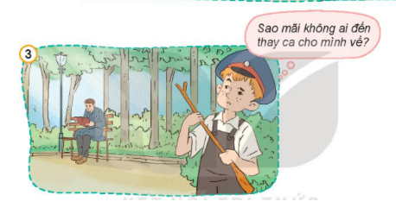
1
Tìm hiểu biểu hiện của việc giữ lời hứa.
a. Kể chuyện theo tranh và trả lời câu hỏi sau:
LỜI HỨA

Slide 10
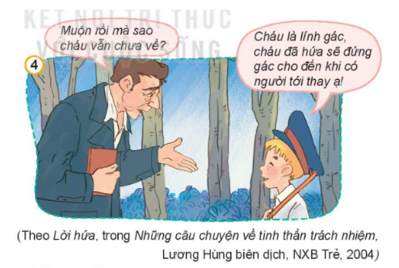
1
Tìm hiểu biểu hiện của việc giữ lời hứa.
a. Kể chuyện theo tranh và trả lời câu hỏi sau:
LỜI HỨA

Slide 11
1
Tìm hiểu biểu hiện của việc giữ lời hứa.
a. Kể chuyện theo tranh và trả lời câu hỏi sau:
?
Cậu bé được
giao nhiệm vụ gì?
Cậu bé chơi trò đánh trận giả với các bạn,
được giao nhiệm vụ gác kho đạn.

Slide 12
1
Tìm hiểu biểu hiện của việc giữ lời hứa.
a. Kể chuyện theo tranh và trả lời câu hỏi sau:
?
Vì sao muộn rồi mà cậu bé chưa về?
Muộn rồi mà cậu bé chưa về vì cậu đã hứa với các bạn đứng gác cho đến khi có người tới thay.

Slide 13
1
Tìm hiểu biểu hiện của việc giữ lời hứa.
a. Kể chuyện theo tranh và trả lời câu hỏi sau:
?
Việc làm của cậu bé thể hiện điều gì?
Việc làm của cậu bé thể hiên cậu bé là người biết giữ lời hứa của mình.

Slide 14

1
Tìm hiểu biểu hiện của việc giữ lời hứa.
b. Quan sát tranh và trả lời câu hỏi:
?
- Việc làm của các bạn trong tranh thể hiện điều gì?
Hoạt động nhóm

Slide 15
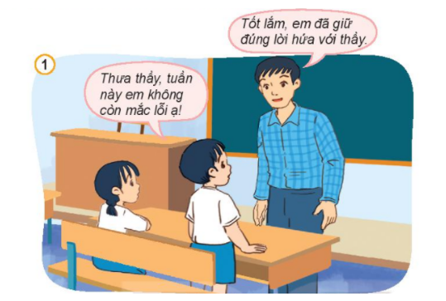

1
Tìm hiểu biểu hiện của việc giữ lời hứa.
b. Quan sát tranh và trả lời câu hỏi:
?
- Việc làm của các bạn trong tranh thể hiện điều gì?
Bạn nhỏ đã giữ đúng lời hứa với thầy giáo là không mắc lỗi và bạn nhỏ đã thực hiện được.

Slide 16
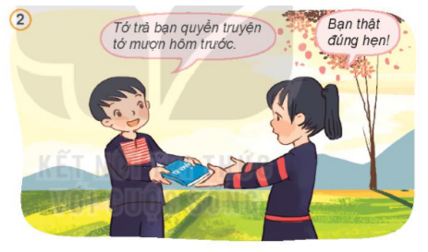
1
Tìm hiểu biểu hiện của việc giữ lời hứa.
b. Quan sát tranh và trả lời câu hỏi:
?
- Việc làm của các bạn trong tranh thể hiện điều gì?
Bạn nam giữ đúng lời hứa với bạn nữ, trả quyển truyện cho bạn nữ như đã hẹn.

Slide 17
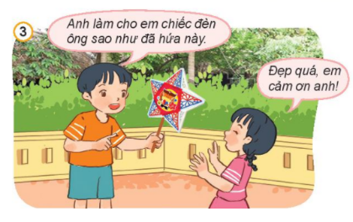
1
Tìm hiểu biểu hiện của việc giữ lời hứa.
b. Quan sát tranh và trả lời câu hỏi:
?
- Việc làm của các bạn trong tranh thể hiện điều gì?
Anh đã giữ lời hứa làm cho em chiếc đèn ông sao.

Slide 18
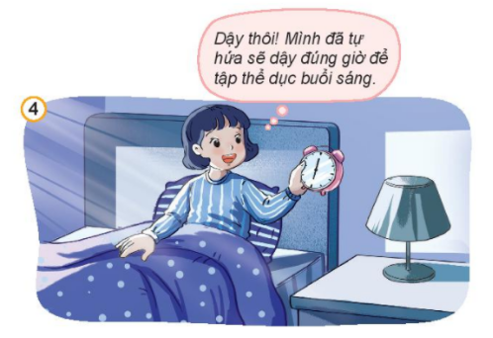
1
Tìm hiểu biểu hiện của việc giữ lời hứa.
b. Quan sát tranh và trả lời câu hỏi:
?
- Việc làm của các bạn trong tranh thể hiện điều gì?
Bạn nữ đã thực hiện đúng lời hứa với chính mình, lời nói đi đôi với việc làm.

Slide 19

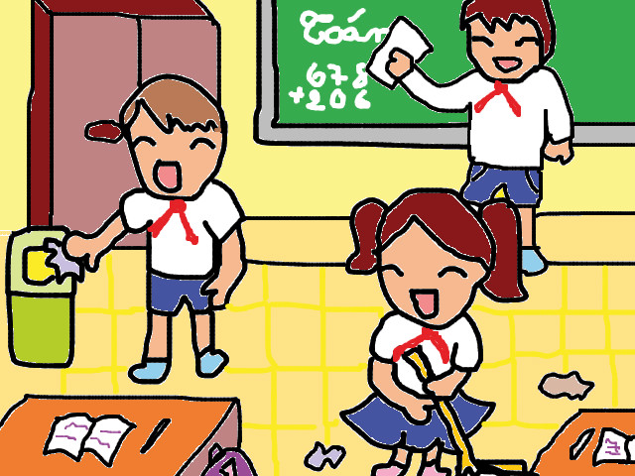

1
Tìm hiểu biểu hiện của việc giữ lời hứa.
b. Quan sát tranh và trả lời câu hỏi:
- Hãy nêu những biểu hiện của việc giữ lời hứa.
mượn sách trả đúng hẹn
trực nhật giúp bạn như đã hứa,…

Slide 20
Hoạt động 2
Tìm hiểu sự cần thiết phải giữ lời hứa.

Slide 21
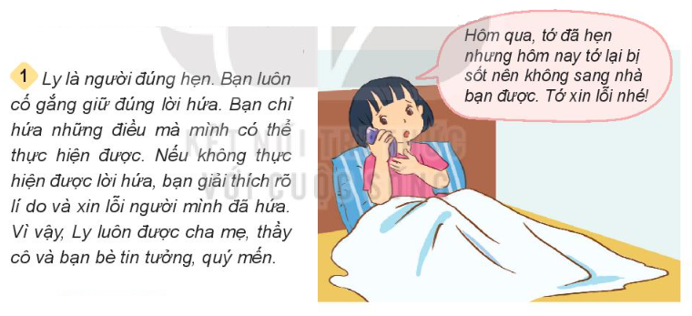
2
Tìm hiểu sự cần thiết phải giữ lời hứa.
Đọc các trường hợp dưới đây và trả lời câu hỏi:

Slide 22
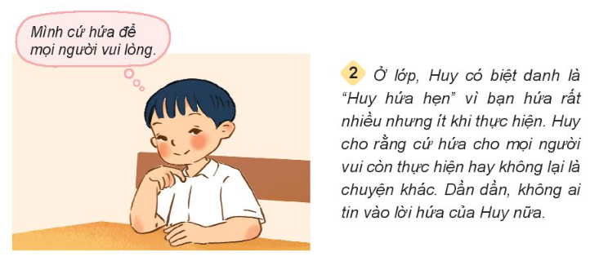
2
Tìm hiểu sự cần thiết phải giữ lời hứa.
Đọc các trường hợp dưới đây và trả lời câu hỏi:

Slide 23
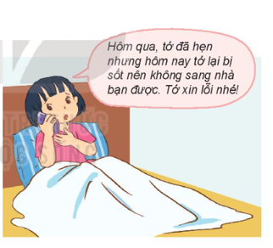
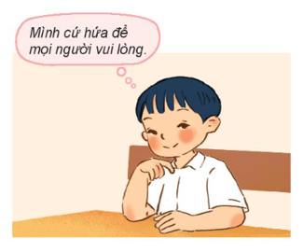
2
Tìm hiểu sự cần thiết phải giữ lời hứa.
?
Em có nhận xét gì về việc thực hiện lời hứa của Ly và Huy?
Ly là người biết giữ lời hứa của mình, coi trọng lời hứa của mình còn Huy thì luôn hứa nhưng không thực hiện lời hứa đó.

Slide 24

2
Tìm hiểu sự cần thiết phải giữ lời hứa.
?
Theo em, vì sao phải giữ lời hứa?
Chúng ta cần giữ lời hứa vì lời hứa thể hiện sự tự trọng và tôn trọng người khác. Người biết giữ lời hứa sẽ được mọi người tin tưởng, quý trọng. Nếu không biết giữ lời hứa thì sẽ không được mọi người tin tưởng.

Slide 25
Hoạt động 3
Thảo luận về các cách để giữ lời hứa

Slide 26
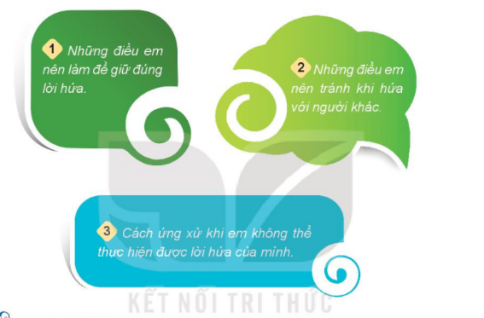
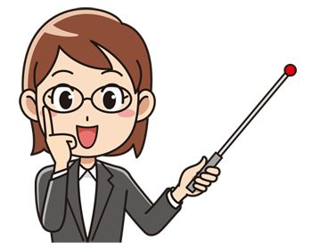
3
Thảo luận: làm thế nào để giữ lời hứa?
Thảo luận nhóm

Slide 27
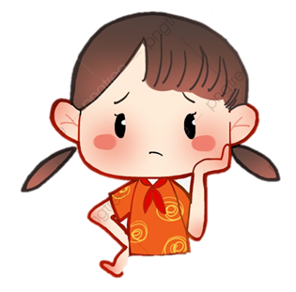
Những điều em nên làm để giữ đúng lời hứa: đúng hẹn, chỉ hứa những điều trong khả năng của mình có thể thực hiện được, cần có trách nhiệm với lời hứa của mình.

Slide 28
Những điều em nên tránh khi hứa với người khác: sai hứa, hứa những điều mà mình không có khả năng thực hiện, hứa suông mà không làm.

Slide 29
Cách ứng xử khi em không thể thực hiện được lời hứa của mình: gọi điện xin lỗi và giải thích lí do thất hứa; gặp trực tiếp xin lỗi và giải thích lí do thất hứa,…

Slide 30

Luyện tập

Slide 31


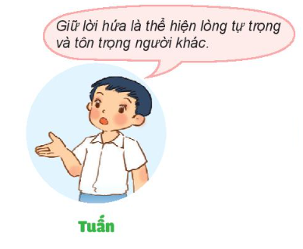
1
Em đồng tình hoặc không đồng tình với ý kiến nào dưới đây? Vì sao?

Slide 32
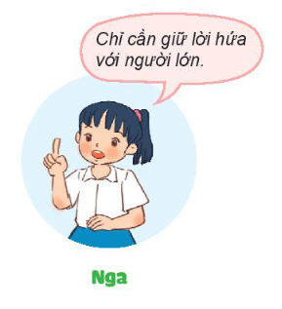

1
Em đồng tình hoặc không đồng tình với ý kiến nào dưới đây? Vì sao?

Slide 33
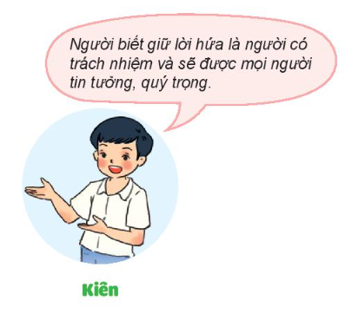
1
Em đồng tình hoặc không đồng tình với ý kiến nào dưới đây? Vì sao?

Slide 34
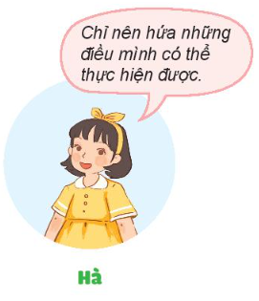
1
Em đồng tình hoặc không đồng tình với ý kiến nào dưới đây? Vì sao?

Slide 35
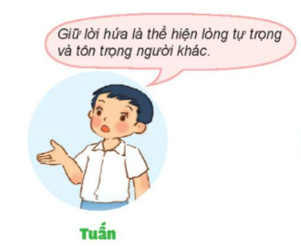
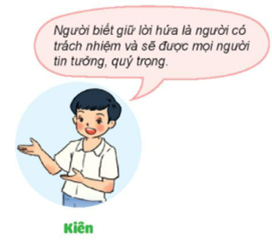
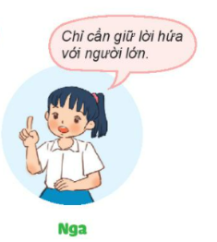
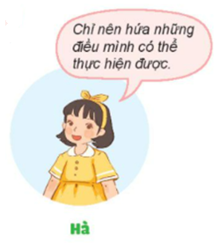
1
Em đồng tình hoặc không đồng tình với ý kiến nào dưới đây? Vì sao?
Em đồng tình với ý kiến của Tuấn, Kiên, Hà và không đồng tình với ý kiến của Nga vì chúng ta cần giữ lời hứa với tất cả mọi người xung quanh chứ không phải chỉ cần giữ lời hứa với người lớn.

Slide 36
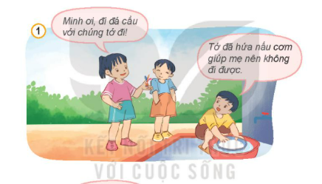
2
Nhận xét về việc giữ lời hứa của các bạn trong mỗi bức tranh dưới đây.
Hoạt động nhóm
Bạn Minh là người biết giữ lời hứa, vì bạn đã nấu cơm giúp mẹ nên đã từ chối không đi đá cầu với các bạn.

Slide 37
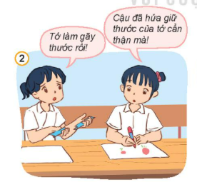
2
Nhận xét về việc giữ lời hứa của các bạn trong mỗi bức tranh dưới đây.
Hoạt động nhóm
Bạn nữ chưa giữ đúng lời hứa, vì bạn đã hứa giữ thước cẩn thận nhưng vẫn làm gãy.

Slide 38
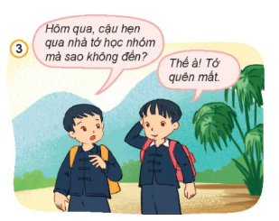
2
Nhận xét về việc giữ lời hứa của các bạn trong mỗi bức tranh dưới đây.
Hoạt động nhóm
Bạn nam không giữ lời hứa, vì đã hẹn sang nhà bạn học nhóm nhưng lại không sang.

Slide 39
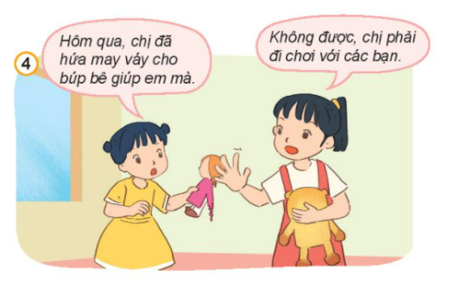
2
Nhận xét về việc giữ lời hứa của các bạn trong mỗi bức tranh dưới đây.
Hoạt động nhóm
Chị chưa giữ lời hứa với em, vì chị đã hứa với me may váy cho búp bê giúp em nhưng lại không làm mà đi chơi với các bạn.

Slide 40
3
Xử lí tình huống
Hoạt động nhóm

Slide 41
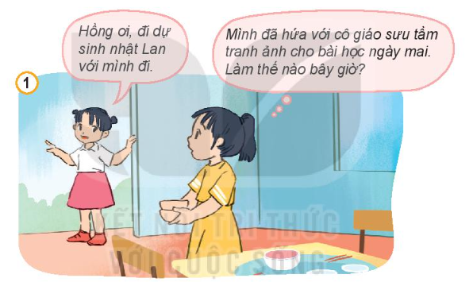
3
Xử lí tình huống
Tình huống 1: Nếu em là Hồng em sẽ từ chối đi dự sinh nhật Lan với bạn và ở nhà hoàn thành nhiệm vụ sưu tầm tranh ảnh cho buổi học ngày mai.

Slide 42
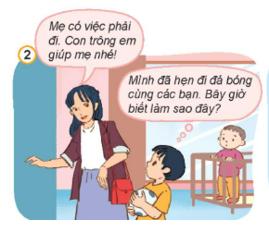
3
Xử lí tình huống
Tình huống 2: Em sẽ xin lỗi các bạn vì không đi đá bóng được như đã hứa và ở nhà trông em cho em đi có việc.

Slide 43
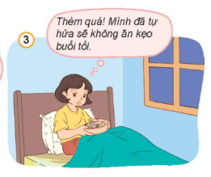
3
Xử lí tình huống
Tình huống 3: Em sẽ không ăn kẹo và để ngày mai ăn vì em đã hứa với chính mình sẽ không ăn kẹo vào buổi tối

Slide 44


Vận dụng

Slide 45

12
Chia sẻ về những điều em đã hứa với người khác. Khi đó, em đã thực hiện lời hứa của mình như thế nào?
Em cảm thấy như thế nào khi thực hiện hoặc không thực hiện được lời hứa?

Slide 46
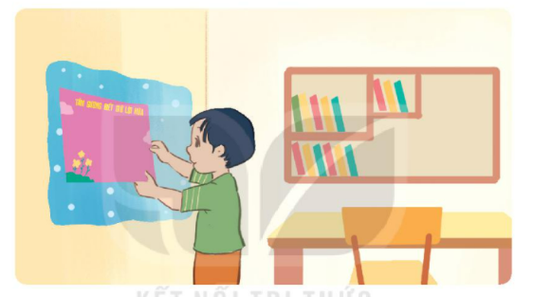
2
Sưu tầm một số câu chuyện về tấm gương biết giữ lời hứa.

Slide 47
2
Sưu tầm một số câu chuyện về tấm gương biết giữ lời hứa.
“Giữ lời hứa”
Bác Hồ là vị lãnh tụ vĩ đại, là người cha già kính yêu của dân tộc Việt Nam. Hình ảnh của Người được lưu giữ trong trái tim mỗi người Việt Nam. Hơn bốn mươi năm Bác đã đi xa nhưng Bác vẫn mãi là tấm gương sáng cho hàng triệu người dân Việt Nam và thế giới.
Hồi ở Pác Pó, Bác Hồ sống rất chan hòa với mọi người. Một hôm được tin Bác đi công tác xa, một trong những em bé thường ngày quấn quýt bên Bác chạy đến cầm tay Bác thưa:
- Bác ơi, Bác đi công tác về nhớ mua cho cháu một chiếc vòng bạc nhé!
Bác cúi xuống nhìn em bé âu yếm, xoa đầu em khẽ nói:
- Cháu ở nhà nhớ ngoan ngoãn, khi nào Bác về Bác sẽ mua tặng cháu.
Nói xong Bác vẫy chào mọi người ra đi. Hơn hai năm sau Bác quay trở về, mọi người mừng rỡ ra đón Bác. Ai cũng vui mừng xúm xít hỏi thăm sức khỏe Bác, không một ai còn nhớ đến chuyện năm xưa. Bỗng Bác mở túi lấy ra một chiếc vòng bạc mới tinh trao tận tay em bé – bây giờ đã là một cô bé. Cô bé và mọi người cảm động đến rơi nước mắt. Bác nói:
- Cháu nó nhờ mua tức là nó thích lắm, mình là người lớn đã hứa thì phải làm được, đó là "chữ tín". Chúng ta cần phải giữ trọn niềm tin với mọi người.

Slide 48

3
Thực hiện giữ lời hứa trong cuộc sống hàng ngày.

Slide 49

Củng cố - dặn dò

Slide 50
Hẹn gặp lại các em!

